Slide 1


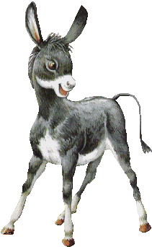

EDS Leçon N°7
Les 7 trompettes
Vendredi

Slide 2
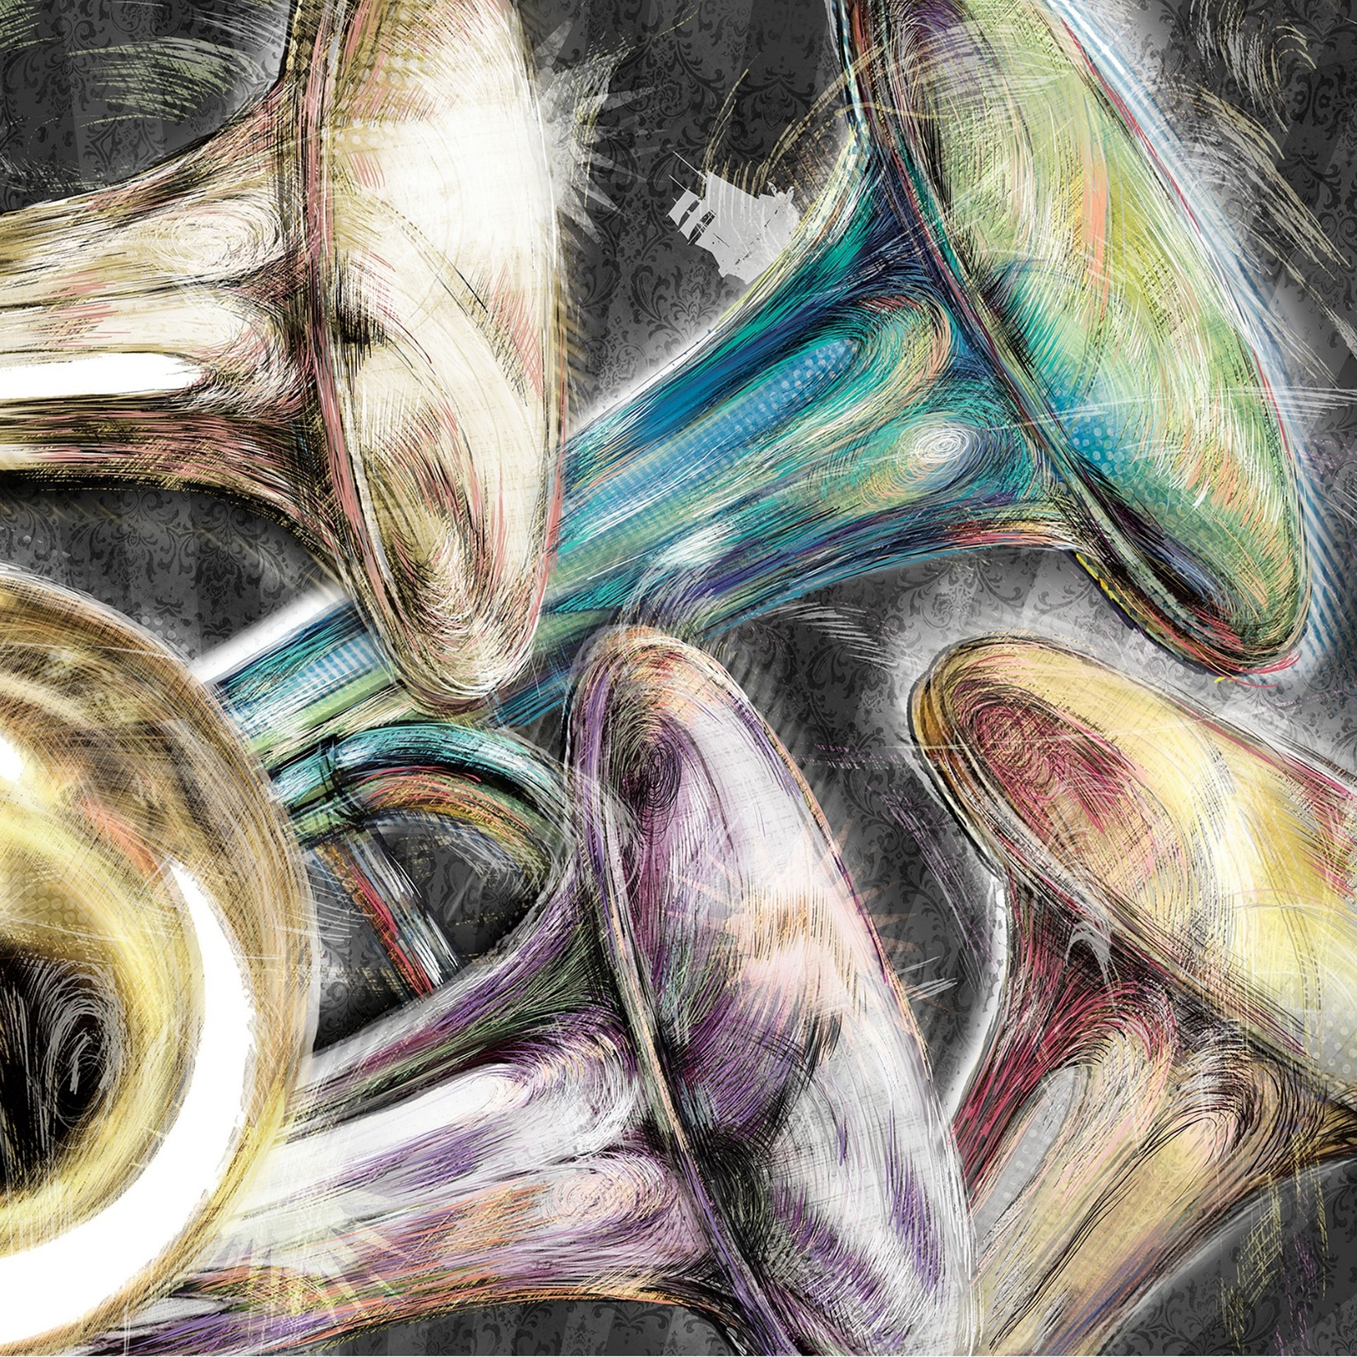

Le but des 7 trompettes est précisé dans le cadre du 5ème sceau (Apoc 6 : 9-11).
La référence à la fois à l’autel d’or de l’encens et à l’autel des holocaustes, ainsi que les prières des saints dans (Apoc 8 : 3,4). Elles répondent aux prières des saints de rendre justice à ceux qui sont persécutés.
Echangez :
Pourquoi les trompettes et le 5ème sceau peut apporter des encouragements à ceux qui souffrent à cause de l’Evangile ?
Pour les + jeunes : Faire une révision de toute la semaine
Vous pouvez aussi regarder les vidéos sur l’Apocalypse de J.P Lagarde sur le site MAE
http://www.mae-eds.fr/lapocalypse/

